Slide 1


Slide 2

Постановка задачи
Задача. Владелец данных хочет передать свои сведения третьему лицу для анализа. При этом он должен сохранить их приватность.
Личные сведения клиентов
Каротажные данные (результаты геологических исследований) нефтяных месторождений
Идея. Построить GAN, который сгенерирует синтетический датасет. Он сохранит ключевые особенности исходного датасета, но в нём не будет реальных сведений.
Проблема. А если найду?

Slide 3
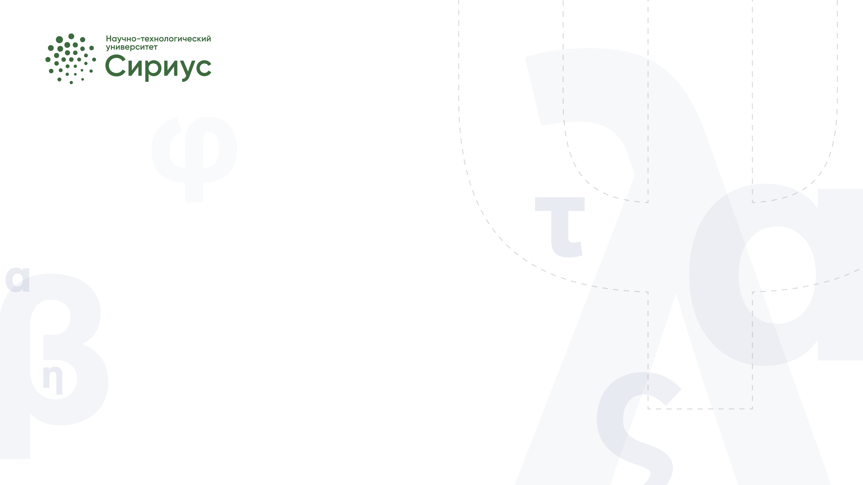
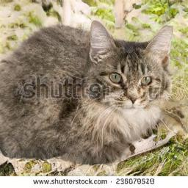
Актуальность проблемы
Нейросеть, генерирующая котов, выучила название хостинга. А вас – нет??
P.S. Этого кота нет на shutterstock.com, мы искали.
These cats do not exist. Do they??

Slide 4
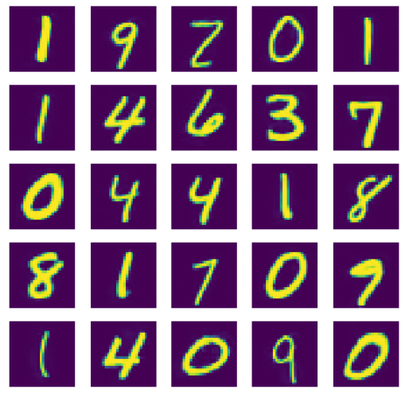

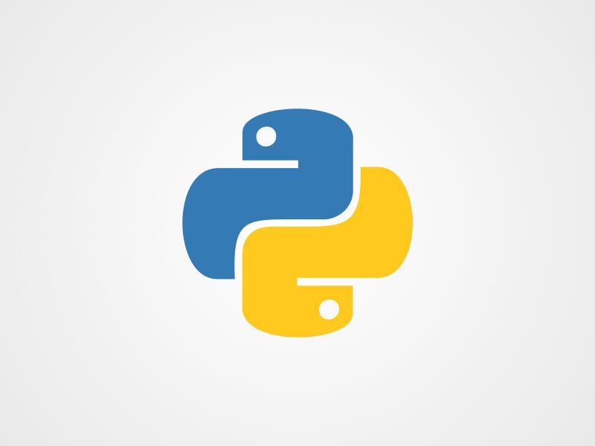

Обучение GAN
Обучение происходило на сервере ШАД almaren
Сгенерированные цифры слева

Slide 5
White-box attack
Задача. Пусть преступник украл дискриминатор, и он хочет узнать, является ли данный элемент частью train. Как это сделать?
Идея: переобученный дискриминатор сохраняет в себе train-set
Метод. Прогнать запись через дискриминатор.
Результат. Не работает, если избегать переобучения: использовать техники Dropout, шум в loss, регуляризацию градиента.

Slide 6
Black-box attack
Задача. Произошла утечка данных в train. Злоумышленник имеет доступ либо к генератору, либо к выборке, им созданной. Он хочет по данной записи узнать, использовалась ли она в train.
Идея. Создать классификатор.
Метод. Обучить нейросеть, которая будет отличать настоящие снимки от сгенерированных.
Результат. Угадывает правильно в 59-63% случаях.

Slide 7
Как противостоять black-box?
Задача. Разработчик хочет избежать black-box атаки. Что делать?
Идея. Сымитировать её у себя.
Метод
Обучить GAN
Удалить дискриминатор и обучить новый вместо имевшегося.
Доучить генератор с новым дискриминатором.
Повторить несколько раз (пяти хватит).
Результат. С натренированным генератором black-box attack не работает.

Slide 10


